Slide 1

ASP.NET
WEB PAGES (PART 2)
28
External Training .NET/Web
EPAM SARATOV · 2020

Slide 2

План занятия
Протокол HTTP;
Получение параметров запроса;
Передача данных между запросами;
Аутентификация и авторизация;
AJAX.

Slide 3
HTTP
HTTP (HyperText Transfer Protocol) — протокол прикладного уровня передачи данных;
HTTP/1.x является текстовым протоколом (в текстовом виде передаются даже бинарные данные). HTTP/2 — бинарный протокол;
Основой протокола является технология «клиент—сервер», то есть предполагается существование потребителей (клиентов), которые инициируют соединение и посылают запрос, и поставщиков (серверов), которые ожидают соединения для получения запроса, производят необходимые действия и возвращают обратно сообщение с результатом.
Notes:
HTTP — широко распространённый протокол передачи данных, изначально предназначенный для передачи гипертекстовых документов (то есть документов, которые могут содержать ссылки, позволяющие организовать переход к другим документам). В настоящий момент используется для передачи произвольных данных. Аббревиатура HTTP расшифровывается как HyperText Transfer Protocol, «протокол передачи гипертекста». В соответствии со спецификацией OSI, HTTP является протоколом прикладного (верхнего, 7-го) уровня. Актуальная на данный момент версия протокола, HTTP 1.1, описана в спецификации RFC 2616. Протокол HTTP предполагает использование клиент-серверной структуры передачи данных. Клиентское приложение формирует запрос и отправляет его на сервер, после чего серверное программное обеспечение обрабатывает данный запрос, формирует ответ и передаёт его обратно клиенту. После этого клиентское приложение может продолжить отправлять другие запросы, которые будут обработаны аналогичным образом.

Slide 4
Методы запросов HTTP
Любой запрос в рамках HTTP состоит из трёх компонентов:
Адрес ресурса — с чем работаем;
Метод (глагол действия) — что делаем;
Заголовки HTTP — дополнительная информация.
При работе с web-страницами браузер использует два типа запросов:
GET — получение данных;
POST — отправка данных;
Есть и другие виды запросов, применяющиеся в других областях (например, в сервисах): PUT, DELETE, HEAD, PATCH, OPTIONS.

Slide 5
GET или Post
GET
POST
Является идемпотентным, т.е. повторное применение метода приводит к тому же результату, что и одинарное;
Применяется для получения данных с сервера: страницы, стили, скрипты, прочие файлы, JSON;
Не содержит тела. Все данные передаются в адресе ресурса и заголовках HTTP;
Кешируется браузером.
Не является идемпотентным, т.е. повторное применение метода может привести к не всегда желательным последствиям;
Применяется для изменения состояния сервера: модификация данных, загрузка на сервер файлов, аутентификация;
Данные передаются в теле запроса;
Не подлежит кэшированию.

Slide 6
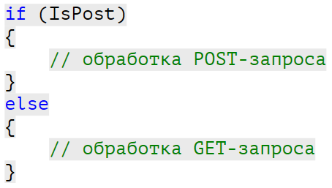
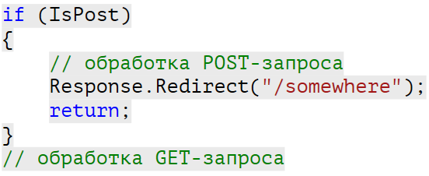
Действия при различных видах запроса
Для определения метода передачи данных используется свойство страницы IsPost;
Значение true означает, что использовался POST-запрос;
Значение false означает, что использовался GET-запрос;
Для досрочного прекращения построения страницы можно применить оператор return.

Slide 7
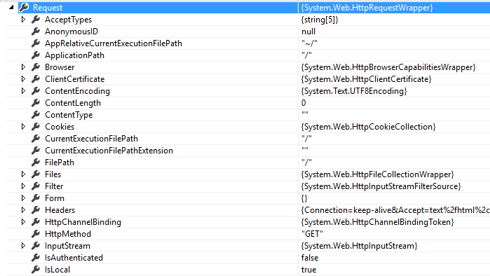
Параметры запроса
Для получение информации о запросе пользователя используется свойство Request;
В нём содержится вся необходимая информация о произошедшем запросе на сервер.

Slide 8
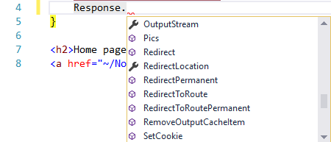
Параметры ответа
Для ответа пользователю используется свойство Response;
Данное свойство позволяет выполнять различные действия с ответом пользователю (например, вернуть код перенаправления на другую страницу — redirect).
Notes:
Свойство которое будет указано что возвращено пользователю

Slide 9

Аутентификация и Авторизация
Аутентификация — это проверка подлинности пользователя. Основные виды:
На основе пары логин—пароль;
На основе токена доверенного сервера;
На основе полного имени текущего пользователя ОС;
На основе системы безопасности ADFS;
Авторизация — это предоставление прав аутентифицированному пользователю в зависимости от ряда факторов;
Notes:
ADFS — Active Directory Federated Services.

Slide 10
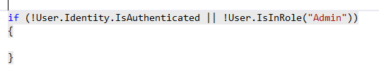
Параметры авторизации
Для работы с данными аутентификации и авторизации используется свойство User;
Данное свойство позволяет проверить:
Успешность прохождения аутентификации;
Наличие прав доступа у пользователя.

Slide 11
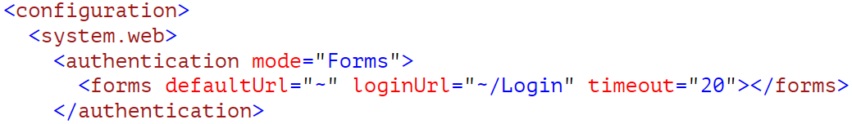
Реализация персональной аутентификации
Настройка Web.config:
Аутентификация:
Деаутентификация:
Notes:
Основной момент: с точки зрения инфраструктуры IIS (и ASP.NET) для аутентификации пароль не нужен. Ответственность за его проверку лежит на разработчике.

Slide 12
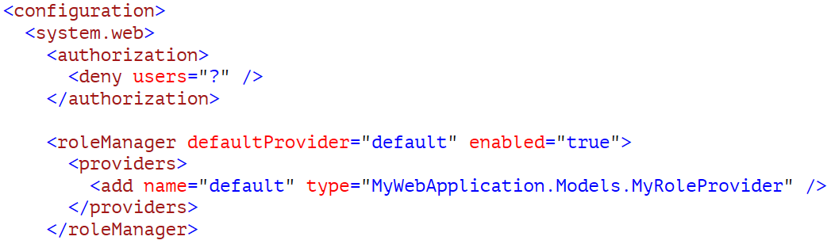
Реализация авторизации
Настройка Web.config:
Проверка авторизации:
Запрещает анонимный вход
Устанавливает механизм, предоставляющий перечень ролей
Notes:
В system.web

Slide 13
Реализация RoleProvider
Реализуется как потомок абстрактного класса RoleProvider;
Для базового функционала достаточно переопределить два метода: IsUserInRole и GetRolesForUser;
Остальные методы (если не используются) можно не реализовывать (оставить с NotImplementedException).

Slide 14
AJAX
AJAX (Asynchronous Javascript and XML) — подход к построению интерактивных пользовательских интерфейсов web−приложений, заключающийся в «фоновом» обмене данными браузера с web−сервером;
В результате, при обновлении данных web−страница не перезагружается полностью, и web−приложения становятся быстрее и удобнее.
Notes:
По-английски AJAX произносится как «э́йджэкс», по-русски довольно распространено «ая́кс» и «адж́акс».

Slide 15
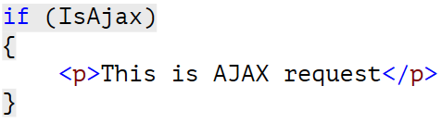
Проверка типа запроса
Для определения типа запроса передачи данных используется свойство IsAjax;
Значение true означает, что пришёл AJAX-запрос;
Значение false означает, что это обычный HTTP-запрос;
Фактически AJAX-запрос отличается от не-AJAX только заголовками HTTP;
AJAX-запросы могут быть как GET, так и POST.

Slide 16


Thanks for attention!
ANTON PUDIKOV, Saratov, Russia

